Slide 1

Об итогах работы Национального исследовательского Томского политехнического университета в 2016 году и задачах на 2017 год
Отчет ректора П.С. Чубика
17 февраля
2017

Slide 2

ОСНОВНЫЕ ЗАДАЧИ 2016 ГОДА
1. Обеспечение достижения основных показателей Программы повышения конкурентоспособности ТПУ, в том числе путем реализации одобренных Международным научным советом рейтинговой стратегии, интернационализации и коммуникационной политики университета
2. Актуализация и защита Программы повышения конкурентоспособности ТПУ среди ведущих мировых научно-образовательных центров в терминах «стратегических академических единиц» и «научных прорывов»
3. Организация качественного набора на 1-й курс и конкурсного набора в магистратуру и аспирантуру. Разработка и реализация новой концепции развития аспирантуры
4. Запуск по одной новой уникальной образовательной программе в каждом научно-образовательном институте ТПУ
5. Набор полноценных групп для обучения на магистерских программах уровня «двойной диплом», сетевых магистерских программах; магистерских программах, реализуемых в интересах промышленных партнеров; англоязычных магистерских программах
6. Организация эффективной работы курируемого ТПУ Федерального учебно-методического объединения (ФУМО) «Нанотехнологии и наноматериалы» и активного участия представителей университета в других ФУМО
7. Внедрение в практику работы ТПУ «Портфолио выпускника»

Slide 3
ОСНОВНЫЕ ЗАДАЧИ 2016 ГОДА
8. Организация управления научным оборудованием ТПУ в соответствии с требованиями Минобрнауки России (эффективная эксплуатация, открытый доступ, возобновляемые расходные материалы, квалифицированные операторы, апгрейд и новые закупки)
9. Развитие основного персонала ТПУ путем:
  наращивания числа сотрудников ТПУ, обучающихся в PhD-докторантурах зарубежных университетов
  привлечения для работы в ТПУ в должности профессора выпускников PhD-докторантур зарубежных вузов, достигших определенных успехов в научной деятельности
  развития института постдоков как аналога докторантуры
  обеспечения роста числа защит диссертаций с целью повышения «остепененности» ППС ТПУ до 100 %
  запуска масштабной программы изучения английского языка сотрудниками ТПУ
  создания тандемов «НПР ТПУ – трудоустроенный в ТПУ как НПР гражданин зарубежной страны» с целью оперативного освоения лучших зарубежных практик
  систематического повышения квалификации заведующих кафедрами и лабораториями

Slide 4
ОСНОВНЫЕ ЗАДАЧИ 2016 ГОДА
10. Увеличение доли сотрудников ТПУ, вовлеченных в процессы изменений (трансформации) путем:
  перевода на эффективный контракт с 1.01.2016 г. всех категорий сотрудников ТПУ
  совершенствования учетной политики и самой системы эффективного контракта
  внедрения новой системы найма НПР
  принятия «Этического кодекса ТПУ»
11. Разработка стратегии развития исследовательской деятельности
12. Сдача в эксплуатацию:
  бассейна «ТПУшный» 3 марта 2016 г.
  1-й очереди Научного парка с 6 полностью укомплектованными и готовыми к работе лабораториями к 120-летию ТПУ
13. Капитальный ремонт общежития П-18а и сдача его в эксплуатацию к 1.09.2016 г.
14. Снос 17-го и 13-го корпусов ТПУ с целью подготовки площадки под строительство 2-й и 3-й очереди Научного парка

Slide 5
ОСНОВНЫЕ ЗАДАЧИ 2016 ГОДА
15. Организация благоустройства территории ТПУ
16. Передача на аутсорсинг столовых и кафе Комбината питания ТПУ и организация действенного общественного контроля качества оказываемых в них услуг
17. Обеспечение дальнейшего роста консолидированного бюджета университета с целью обеспечения устойчивого развития ТПУ и роста средней заработной платы сотрудников
18. Разработка программы эффективного расходования бюджетных и внебюджетных средств на 2016–2018 гг.
19. Выдвижение работ на соискание Премии Правительства Российской Федерации в области образования и в области науки и техники, в том числе для молодых ученых
20. Создание и подготовка к запуску в космос спутника «Томск-ТПУ-120»
21. Организация подготовки и празднования 120-летия со дня основания ТПУ в соответствии с утвержденным планом

Slide 6
ЗАДАЧА 1. Обеспечение достижения основных показателей Программы повышения конкурентоспособности ТПУ
ПОКАЗАТЕЛИ ПРОГРАММЫ ПОВЫШЕНИЯ КОНКУРЕНТОСПОСОБНОСТИ ТПУ
№ | Наименование показателя | План | Факт
1 | Позиция (с точностью до 50) в ведущих мировых рейтингах (в общем списке и по основным предметным спискам)
1.1 | Позиция в общем рейтинге ARWU | – | –
1.2 | Позиция в отраслевом (предметном) рейтинге ARWU | – | –
1.3 | Позиция в общем рейтинге THE | 251–300 | 501–600
1.4 | Позиция в предметном рейтинге THE (Engineering and Technology) | – | –
1.5 | Позиция в общем рейтинге QS | 301–350 | 400
1.6 | Позиция в предметном рейтинге QS (Physics & Astronomy) | 301–400 | 301–400

Slide 7
ЗАДАЧА 1. Обеспечение достижения основных показателей Программы повышения конкурентоспособности ТПУ
2 | Количество статей в базах данных Web of Science и Scopus с исключением дублирования на 1 НПР
2.1 | Количество публикаций в базе данных Web of Science на 1 НПР | 1,9 | 2,8
2.2 | Количество публикаций в базе данных Scopus на 1 НПР | 2,6 | 4,0
3 | Средний показатель цитируемости на 1 НПР, рассчитываемый по совокупности статей, учтенных в базах данных Web of Science и Scopus, с исключением их дублирования
3.1 | Средний показатель цитируемости на 1 НПР, рассчитываемый по совокупности публикаций, учтенных в базе данных Web of Science | 2,4 | 4,0
3.2 | Средний показатель цитируемости на 1 НПР, рассчитываемый по совокупности публикаций, учтенных в базе данных Scopus | 3,2 | 5,9

Slide 8
ЗАДАЧА 1. Обеспечение достижения основных показателей Программы повышения конкурентоспособности ТПУ
4 | Доля зарубежных профессоров, преподавателей и исследователей в численности НПР, включая российских граждан – обладателей степени PhD зарубежных университетов, % | 7,1 | 7,1
5 | Доля иностранных студентов, обучающихся на основных образовательных программах вуза (считается с учетом студентов из стран СНГ), % | 23,2 | 27,6
6 | Средний балл ЕГЭ студентов вуза, принятых для обучения по очной форме обучения за счет средств федерального бюджета по программам бакалавриата и специалитета | 76,0 | 76,7
7 | Доля доходов из внебюджетных источников в структуре доходов вуза, % | 35,0 | 35,0

Slide 9
ЗАДАЧА 1. Обеспечение достижения основных показателей Программы повышения конкурентоспособности ТПУ
8 | Доля обучающихся по программам магистратуры и подготовки научно-педагогических кадров в аспирантуре, имеющих диплом бакалавра, диплом специалиста или диплом магистра других организаций, в общей численности обучающихся по программам магистратуры и подготовки научно-педагогических кадров в аспирантуре, % | 26,0 | 28,5
9 | Объем научно-исследовательских и опытно-конструкторских работ в расчете на 1 НПР, тыс. руб. | 1400,0 | 1454,3
10 | Доля магистрантов, аспирантов и докторантов в общем числе обучающихся по очной форме обучения, % | 33,5 | 37,3
11 | Доля программ, реализуемых на английском языке, % | 23,0 | 23,0

Slide 10
ЗАДАЧА 1. Обеспечение достижения основных показателей Программы повышения конкурентоспособности ТПУ
12 | Доля доходов от международных программ и грантов в общем объеме от приносящей доход деятельности, % | 9,0 | 9,3
13 | Доля НПР, принявших участие в программах международной и внутрироссийской академической мобильности за последние два года, % | 61,0 | 83,0
14 | Число специалистов, имеющих опыт работы в ведущих иностранных и российских университетах и научных организациях, привлеченных к управлению университетом и проектами, чел. | 15 | 15

Slide 11
ПОКАЗАТЕЛИ ПРОГРАММЫ РАЗВИТИЯ ТПУ КАК НАЦИОНАЛЬНОГО ИССЛЕДОВАТЕЛЬСКОГО УНИВЕРСИТЕТА
(на 2015–2018 гг. утверждены приказом Минобрнауки России от 27.10.2016 г. № 1335)
I. ПОКАЗАТЕЛИ КАЧЕСТВА ОБРАЗОВАТЕЛЬНОЙ ДЕЯТЕЛЬНОСТИ
№ | Наименование показателя | План | Факт
1 | Удельный вес численности приведенного контингента обучающихся в образовательной организации высшего образования, в отношении которой установлена категория «национальный исследовательский университет» (далее – НИУ), по программам магистратуры и программам подготовки научно-педагогических кадров в аспирантуре в общей численности приведенного контингента обучающихся в НИУ по образовательным программам высшего образования, % | 30,0 | 33,4
2 | Средний балл единого государственного экзамена обучающихся НИУ, принятых по результатам единого государственного экзамена на обучение по очной форме по программам бакалавриата и специалитета за счет бюджетных ассигнований федерального бюджета, бюджетов субъектов РФ и местных бюджетов, за исключением лиц, поступивших с учетом особых прав, предоставленных им при приеме на обучение, и в рамках квоты целевого приема | 75,0 | 76,7

Slide 12
3 | Удельный вес численности обучающихся в НИУ по программам магистратуры и программам подготовки научно-педагогических кадров в аспирантуре, имеющих диплом бакалавра, диплом специалиста или диплом магистра других организаций, осуществляющих образовательную деятельность, в общей численности обучающихся по программам магистратуры и программам подготовки научно-педагогических кадров в аспирантуре в НИУ | 26,5 | 24,2
4 | Удельный вес численности обучающихся в НИУ по направлениям подготовки высшего образования – бакалавриата и магистратуры и специальностям высшего образования – специалитета в области инженерного дела, технологий и технических наук, здравоохранения и медицинских наук, образования и педагогических наук, с которыми заключены договоры о целевом обучении, в общей численности студентов, обучающихся по указанным областям | 5,5 | 3,33

Slide 13
II. ПОКАЗАТЕЛИ РЕЗУЛЬТАТИВНОСТИ НАУЧНО-ИССЛЕДОВАТЕЛЬСКОЙ И ИННОВАЦИОННОЙ ДЕЯТЕЛЬНОСТИ
5 | Число публикаций, индексируемых в информационно-аналитической системе научного цитирования:
 | Web of Science (в расчете на 100 НПР) | 60,0 | 64,5
 | Scopus (в расчете на 100 НПР) | 80,0 | 132,3
6 | Количество цитирований публикаций, изданных за последние 5 лет, индексируемых в информационно-аналитической системе научного цитирования:
 | Web of Science (в расчете на 100 НПР) | 300 | 383
 | Scopus (в расчете на 100 НПР) | 350,0 | 566,6
7 | Объем научно-исследовательских и опытно-конструкторских работ в расчете на 1 НПР, тыс. руб. | 1400,0 | 1404,2

Slide 14
III. ПОКАЗАТЕЛИ ИНТЕРНАЦИОНАЛИЗАЦИИ И МЕЖДУНАРОДНОГО ПРИЗНАНИЯ
8 | Удельный вес численности приведенного контингента иностранных обучающихся в НИУ по программам бакалавриата, специалитета, магистратуры в общей численности приведенного контингента обучающихся в НИУ, % | 22,0 | 27,6
9 | Численность зарубежных ведущих профессоров, преподавателей и исследователей, работающих в НИУ не менее 1 семестра, чел. | 30 | 92

Slide 15
IV. ПОКАЗАТЕЛИ ЭКОНОМИЧЕСКОЙ УСТОЙЧИВОСТИ И ЭФФЕКТИВНОСТИ УПРАВЛЕНИЯ
10 | Доля доходов НИУ из средств от приносящей доход деятельности в доходах из всех источников финансового обеспечения деятельности НИУ, % | 35,0 | 35,0
11 | Доходы НИУ из всех источников финансового обеспечения деятельности (в расчете на 1 НПР), тыс. руб. | 4500 | 4026
12 | Отношение средней заработной платы НПР НИУ к средней заработной плате по экономике региона, % | 150 | > 200

Slide 16
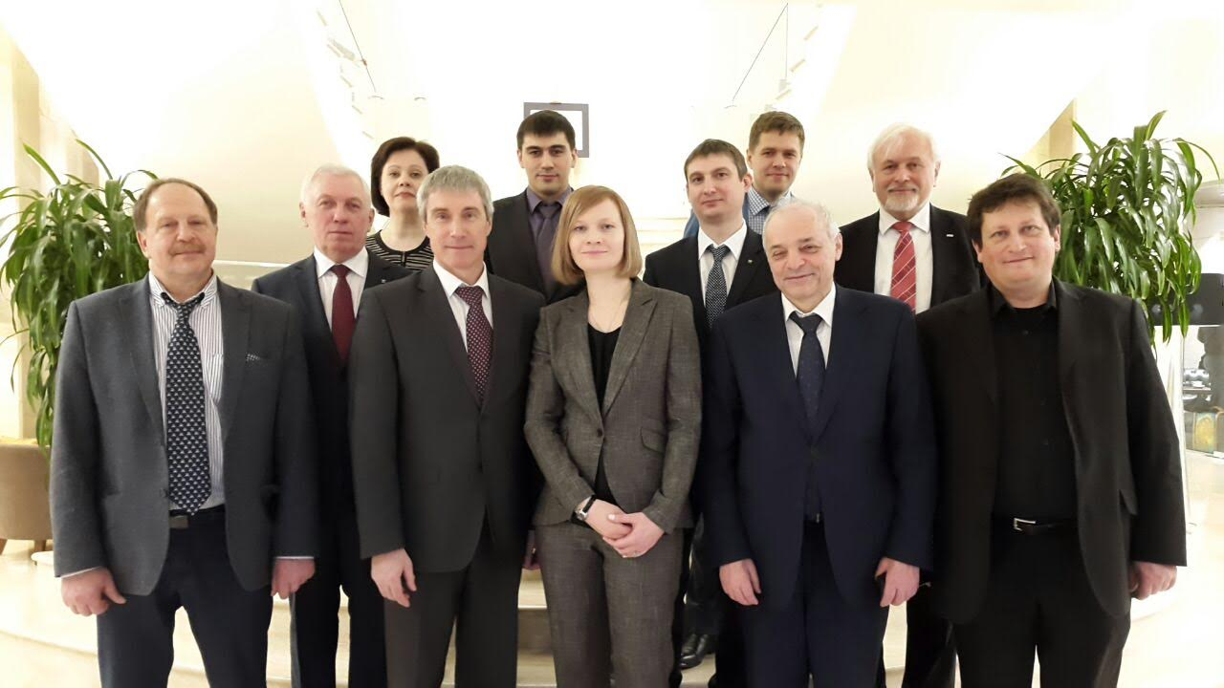
ЗАДАЧА 2. Актуализация и защита Программы повышения конкурентоспособности ТПУ среди ведущих мировых научно-образовательных центров в терминах «стратегических академических единиц» и «научных прорывов»
ЗАЩИТА «ДОРОЖНОЙ КАРТЫ»
Совет по повышению конкурентоспособности ведущих российских университетов среди ведущих мировых научно-образовательных центров
19 марта 2016 г., г. Москва
«Дорожную карту» во главе с ректором ТПУ Петром Чубиком Совету представляли:
Сергей Псахье, директор Института физики прочности
и материаловедения СО РАН
Александр Чернявский, советник Президента ОАО «Ракетно-космическая корпорация ″Энергия″ имени С.П. Королева»
Эберхард Умбах, член Международного научного совета ТПУ, экс-президент Технологического института Карлсруэ (KIТ)
Сергей Крикалев, летчик-космонавт, первый заместитель директора Центрального научно-исследовательского института машиностроения по пилотируемым программам Госкорпорации «Роскосмос»
Глеб Сухоруков, профессор Лондонского университета королевы Марии (Великобритания), экс-президент RASA
в Европе, руководитель лаборатории Центра RASA в Томске

Slide 17
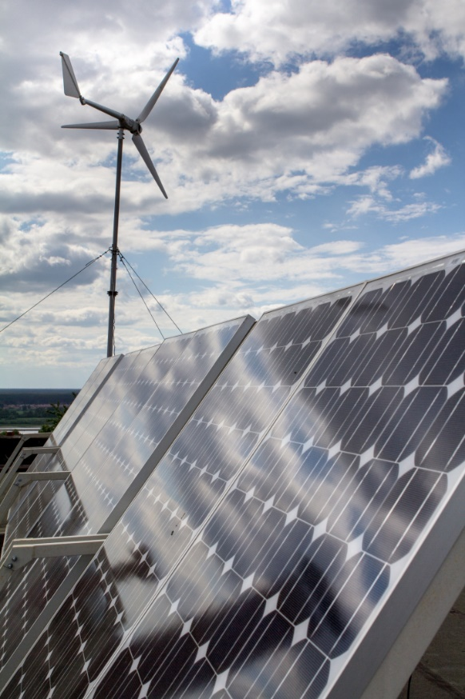
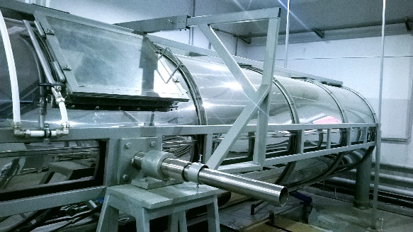
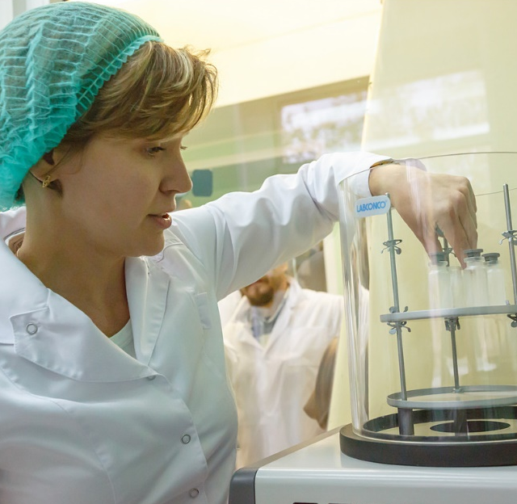
ЗАДАЧА 2. Актуализация и защита Программы повышения конкурентоспособности ТПУ среди ведущих мировых научно-образовательных центров в терминах «стратегических академических единиц» и «научных прорывов»
РЕЗУЛЬТАТЫ ЗАЩИТЫ «ДОРОЖНОЙ КАРТЫ»
ТПУ вошел в «жёлтую» (2-ю) группу участников Проекта 5-100 с субсидией на 2016 год в размере 511 млн руб.
Совет рекомендовал включить в «дорожную карту» 4 из 7 вынесенных на защиту стратегических академических единицы (САЕ) ТПУ:
  «Космическое материаловедение» (ИФВТ)
  «Экоэнергетика» (ЭНИН)
  «Ядерные технологии для онкологии» (ФТИ)
  «Промышленная томография» (ИНК)
Руководством ТПУ принято решение развивать все САЕ, в том числе и не поддержанные Советом:
  «Трудноизвлекаемые природные ресурсы (ИПР)
  «Системы управления и телекоммуникаций» (ИК)
  «Люди и технологии» (ИСГТ)

Slide 18

ЗАДАЧА 2. Актуализация и защита Программы повышения конкурентоспособности ТПУ среди ведущих мировых научно-образовательных центров в терминах «стратегических академических единиц» и «научных прорывов»
ПРОЕКТЫ «НАУЧНЫХ ПРОРЫВОВ»:
«Прорывные технологии аддитивного производства и неразрушающего контроля жаропрочных композиционных материалов для экстремальных условий» (ИФВТ + ИНК)
«Ядерные технологии персонализированной тераностики диссеминированных форм рака» (ФТИ)
«Комплексная технология преобразования твердых топлив с повышенной энергоэффективностью и малой эмиссией парниковых газов» (ЭНИН)
Результаты рассмотрения проектов неизвестны, рекомендовано включить их в «дорожную карту» ТПУ на 2017 г.
Проекты «научных прорывов» рекомендовано включить в «дорожную карту» на 2017–2020 гг.

Slide 19
ЗАДАЧА 3. Организация качественного набора на 1-й курс и конкурсного набора в магистратуру и аспирантуру. Разработка и реализация новой концепции развития аспирантуры
Средний балл ЕГЭ студентов, принятых для обучения по очной форме за счет средств федерального бюджета по программам бакалавриата и специалитета, – 76,7 (в 2015 г. – 75,6)
Оценка качества приема: 7-е место (в 2015 г. – 11) среди технических университетов страны (лучший результат за пределами Москвы и Санкт-Петербурга)
ТПУ – соорганизатор:
Всероссийской инженерной олимпиады Национальной технологической инициативы
Инженерно-экономической олимпиады Ассоциации инновационных регионов России
Олимпиады ПАО «ГАЗПРОМ»
Конкурс в магистратуру составил 2,1 чел/место (в 2015 г. – 1,6)
В 1,7 раза возросло число абитуриентов магистратуры, не являющихся выпускниками ТПУ
В 2016 г. отделу Элитного технического образования (ЭТО) ТПУ присвоен статус ФЕДЕРАЛЬНОЙ ИННОВАЦИОННОЙ ПЛОЩАДКИ «Инновационная модель организации образовательного процесса в области проектной деятельности и инженерного изобретательства»

Slide 20
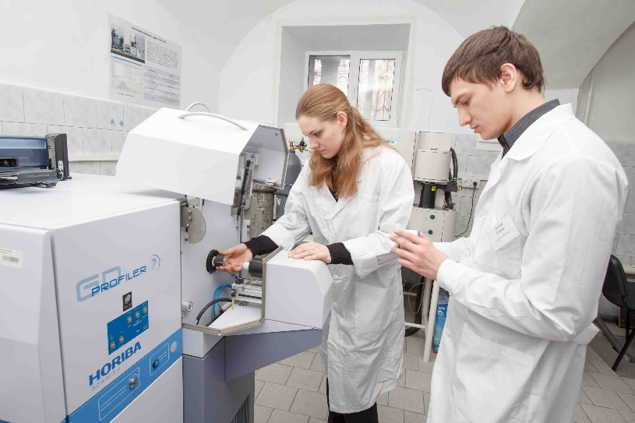
ЗАДАЧА 3. Организация качественного набора на 1-й курс и конкурсного набора в магистратуру и аспирантуру. Разработка и реализация новой концепции развития аспирантуры
КОНКУРС В АСПИРАНТУРУ
Конкурс в аспирантуру составил 1,6 чел/место (в 2015 г. – 1,44)
РАЗРАБОТКА И РЕАЛИЗАЦИЯ НОВОЙ КОНЦЕПЦИИ РАЗВИТИЯ АСПИРАНТУРЫ
Разработаны:
  алгоритм планирования контрольных цифр приема в аспирантуру, учитывающий актуальность научных тематик, конкурсную ситуацию и потенциал научных руководителей в течение 3-х последних лет
  адаптационный модуль «Введение в аспирантуру»
50 %
33 %
  методика построения индивидуальной карьерной траектории аспиранта
Проведен анализ направлений и профилей (специальностей) аспирантуры. Приостановлен набор аспирантов на специальности, не обеспеченные научными руководителями
Открыта аспирантура по научной специальности «Оптика»

Slide 21




ЗАДАЧА 4. Запуск по одной новой уникальной образовательной программе в каждом научно-образовательной институте ТПУ
В 2016 Г. ОТКРЫТЫ ТРИ НОВЫЕ МАГИСТЕРСКИЕ ПРОГРАММЫ:
«Биомедицинская инженерия» и «Biomedical Sciences and Engineering» (направление «Электроника и наноэлектроника) на русском (15 человек) и английском (6 человек) языках в сетевой форме с СибГМУ. Проект по разработке программы поддержан грантом Благотворительного фонда В. Потанина
«Обеспечение эффективности технологических процессов жизненного цикла изделия» (направление «Конструкторско-технологическое обеспечение машиностроительных производств») в сетевой форме совместно с СПбПУ Петра Великого, ПНИПУ, ЮУрГУ (14 человек)
«Устойчивое развитие городской среды» (направление «Инноватика») в сетевой форме совместно с ТГАСУ (11 человек)

Slide 22
ЗАДАЧА 5. Набор полноценных групп для обучения на магистерских программах уровня «Двойной диплом», сетевых магистерских программах; магистерских программах, реализуемых в интересах промышленных партнеров; англоязычных магистерских программах
ПРОГРАММЫ УРОВНЯ «ДВОЙНОЙ ДИПЛОМ»
На 7 магистерских программ уровня «Двойной диплом» в 2016 г. принято 36 студентов (34 студента ТПУ – в зарубежные вузы-партнеры, 2 студента зарубежных вузов-партнеров – в ТПУ):
  «Физика высоких технологий в машиностроении» с Техническим университетом Берлина – 4 (3/1)
  «Производство и транспортировка электрической энергии» с Чешским техническим университетом – 5 (5/0)
  «Производство изделий из наноструктурных материалов» с Университетом Гренобль-Альпы,
  Франция – 3 (3/0)
  «Техника и физика высоких напряжений» с Университетом прикладных наук г. Аахена, Германия – 3 (3/0)
  «Геология нефти и газа» с Университетом Хериот-Ватт, Великобритания – 6 (6/0)
  «Разработка и эксплуатация нефтяных и газовых месторождений» с Университетом Хериот-Ватт, Великобритания – 14 (14/0)
  «Сети ЭВМ и телекоммуникации» с Техническим университетом Мюнхена, Германия – 1 (0/1)

Slide 23
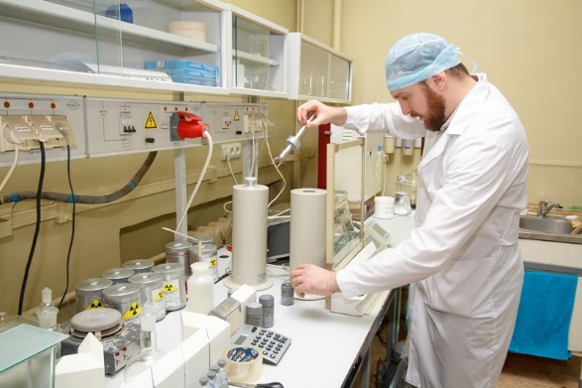
ЗАДАЧА 5. Набор полноценных групп для обучения на магистерских программах уровня «Двойной диплом», сетевых магистерских программах; магистерских программах, реализуемых в интересах промышленных партнеров; англоязычных магистерских программах
СЕТЕВЫЕ МАГИСТЕРСКИЕ ПРОГРАММЫ С ТОМСКИМИ ВУЗАМИ
Название программы | Базовый вуз | Сетевой партнер | Прием 2016 г., чел.
Ядерная медицина | ТПУ | СибГМУ | 12
Биомедицинская инженерия | ТПУ | СибГМУ | 15
Устойчивое развитие городской среды | ТПУ | ТГАСУ | 11

Slide 24


ЗАДАЧА 5. Набор полноценных групп для обучения на магистерских программах уровня «Двойной диплом», сетевых магистерских программах; магистерских программах, реализуемых в интересах промышленных партнеров; англоязычных магистерских программах
ОБРАЗОВАТЕЛЬНЫЕ ПРОГРАММЫ ПО ЗАКАЗУ ПРОМЫШЛЕННЫХ ПАРТНЕРОВ
13.04.02 Электроэнергетика и электротехника
профиль «Управление режимами
электроэнергетических систем» (10 чел.)
профиль «Автоматизированные системы диспетчерского управления электроэнергетических систем» (10 чел.)
14.04.02 Ядерные физика и технологии
профиль «Управление ядерной энергетической
установкой» (17 чел.) на англ. языке
В 2016 г. Минобрнауки России поддержало 12 программ ТПУ в рамках Ведомственной целевой программы «Повышение квалификации инженерно-технических кадров на 2015-2016 годы» для предприятий химической, космической отраслей, оборонно-промышленного комплекса (обучено 197 чел.)
АНГЛОЯЗЫЧНЫЕ МАГИСТЕРСКИЕ ПРОГРАММЫ
Управление ядерной энергетической установкой (17 чел.)
Biomedical Sciences and Engineering (6 чел.) в сетевой форме с СибГМУ

Slide 25
ЗАДАЧА 6. Организация эффективной работы курируемого ТПУ Федерального учебно-методического объединения (ФУМО) «Нанотехнологии и наноматериалы» и активного участия представителей университета в других ФУМО
Председателем ФУМО приказом Минобрнауки России от 27.10.2015 г. № 1220 утвержден заведующий кафедрой ТПУ Сергей Панин
Положение о ФУМО утверждено приказом Минобрнауки России от 19.08.2016 г. № 1074
Сформирован и утвержден состав ФУМО: представители 31 вуза (ЛЭТИ, МГУ, СПбГУ, УрФУ, МГТУ им. Н.Э. Баумана и др.), 8 научных организаций и 4 промышленных предприятий, в том числе АО «РОСНАНО»
Проведены два заседания ФУМО:
31 мая – в ТПУ
14 октября – в АО «РОСНАНО», Москва, совместно с Советом по профессиональным квалификациям (СПК) в наноиндустрии
Разработаны проекты ФГОС 3++ и ПрООП по 7 направлениям и уровням подготовки:
28.03.01 «Нанотехнологии и микросистемная техника», бакалавриат
28.03.02 «Наноинженерия», бакалавриат
28.03.03 «Наноматериалы», бакалавриат
28.04.01 «Нанотехнологии и микросистемная техника», магистратура
28.04.02 «Наноинженерия», магистратура
28.04.03 «Наноматериалы», магистратура
28.04.04 «Наносистемы и наноматериалы», магистратура
Получено 7 положительных экспертных заключений СПК в наноиндустрии по согласованию проектов ФГОС 3++ с профессиональными стандартами

Slide 26
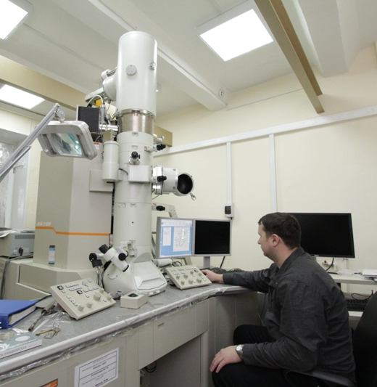
ЗАДАЧА 6. Организация эффективной работы курируемого ТПУ Федерального учебно-методического объединения (ФУМО) «Нанотехнологии и наноматериалы» и активного участия представителей университета в других ФУМО
ПРЕДСТАВИТЕЛИ ТПУ В ДРУГИХ ФУМО
11.00.00 «Электроника, радиотехника и системы связи», «ЛЭТИ», Санкт-Петербург (Бориков В.Н, Солдатов А.И.)
12.00.00 «Фотоника, приборостроение, оптические и биотехнические системы и технологии», ИТМО,
Санкт-Петербург (Лисицын В.М., Силушкин С.В.,
Аристов А.А., Яковлев А.Н., Лосев В.Ф., Ратахин Н.А.)
13.00.00 «Прикладная геология, горное дело, нефтегазовое дело и геодезия», МИСиС, Москва (Ворошилов В.Г.)
16.00.00 «Физико-технические науки и технологии»,
СПбПУ Петра Великого, Санкт-Петербург (Блейхер Г.А.)
27.00.00 «Управление в технических системах»,
СПбПУ Петра Великого, Санкт-Петербург (Малышенко А.М.)

Slide 27
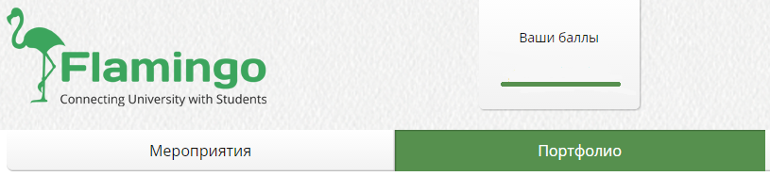
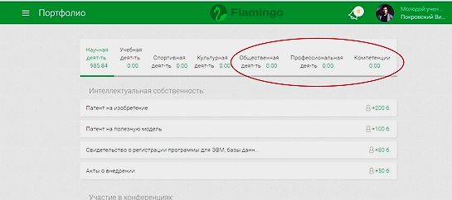
ЗАДАЧА 7. Внедрение в практику работы «Портфолио выпускника»
Портфолио выпускника - это систематизированная информация о его достижениях за годы обучения в ТПУ
Цель – побудить студентов к активной работе и разностороннему развитию в течение всего периода обучения в вузе
В ТПУ «Портфолио выпускника» реализовано на базе платформы Flamingo – электронной системы учета достижений студентов
Разделы Портфолио
Научная деятельность
Учебная деятельность
Спортивная деятельность
Культурно-творческая деятельность
Общественная деятельность
Профессиональная деятельность
Компетенции

Slide 28
ЗАДАЧА 8. Организация управления научным оборудованием ТПУ в соответствии с требованиями Минобрнауки России (эффективная эксплуатация, открытый доступ, возобновляемые расходные материалы, квалифицированные операторы, апгрейд и новые закупки)
ОТКРЫТА 1-Я ОЧЕРЕДЬ НАУЧНОГО ПАРКА в составе 6 центров и лабораторий
В центрах и лабораториях Научного парка установлено видеонаблюдение, позволяющее контролировать эффективность работы как оборудования, так и сотрудников
В 2016 г. закуплено учебно-научного оборудования на 231,7 млн руб. Произведен ремонт оборудования на 16 млн руб.
В рамках дисциплины «Физико-химические методы анализа» первоначальным навыкам самостоятельной работы на современном научном оборудовании обучены 65 аспирантов
В ТПУ аккредитовано 7 лабораторий и центров; аттестовано 4 лаборатории, 8 методик измерений и 40 единиц испытательного оборудования; поверено более 1100 единиц средств измерений
ИЗМЕНЕНИЯ В УПРАВЛЕНИИ НАУЧНЫМ ОБОРУДОВАНИЕМ ТПУ
Внедрены:
  управленческий учет оборудования
  мониторинг использования оборудования
  информационная автоматизированная система для работы с оборудованием
Выработаны решения по неэффективно используемому оборудованию
Определены целевые показатели работы с оборудованием
Определены направления развития имущественного комплекса ТПУ в части научного оборудования

Slide 29
ЗАДАЧА 9. Развитие основного персонала ТПУ
9.1. ПУТЕМ НАРАЩИВАНИЯ ЧИСЛА СОТРУДНИКОВ ТПУ, ОБУЧАЮЩИХСЯ В PHD-ДОКТОРАНТУРЕ ЗАРУБЕЖНЫХ УНИВЕРСИТЕТОВ
В 2016 г. в PhD-докторантуре зарубежных университетов обучалось 27 чел. (в 2015 г. – 17)
9.2. ПУТЕМ ПРИВЛЕЧЕНИЯ ДЛЯ РАБОТЫ В ТПУ В ДОЛЖНОСТИ ПРОФЕССОРА ВЫПУСКНИКОВ PHD-ДОКТОРАНТУРЫ ЗАРУБЕЖНЫХ ВУЗОВ, ДОСТИГШИХ ОПРЕДЕЛЕННЫХ УСПЕХОВ В НАУЧНОЙ ДЕЯТЕЛЬНОСТИ
В отчетном году в университете работали 53 обладателя степени PhD, для 38 из них ТПУ - основное место работы, 16 из 38 – граждане Российской Федерации
26 из 53 были приняты на работу в 2016 г.
Из 53 в должности профессора работали 18, в том числе по основному месту работы – 11
10
3

Slide 30
ЗАДАЧА 9. Развитие основного персонала ТПУ
9.3. ПУТЕМ РАЗВИТИЯ ИНСТИТУТА ПОСТДОКОВ КАК АНАЛОГА ДОКТОРАНТУРЫ
В 2016 г. в ТПУ работало 44 постдока, в том числе 7 иностранцев
17 выпускников программы «Постдок в ТПУ» избраны по конкурсу на должности ППС и НС
Научная продуктивность постдоков на порядок превышает продуктивность среднестатистического НПР ТПУ
Приказом от 29.04.2016 г. № 49/од введено в действие новое положение о конкурсе «Постдок в ТПУ», которое допускает к участию в конкурсе штатных сотрудников ТПУ, активно работающих над докторской диссертацией
9.4. ПУТЕМ ОБЕСПЕЧЕНИЯ РОСТА ЧИСЛА ЗАЩИТ ДИССЕРТАЦИЙ С ЦЕЛЬЮ ПОВЫШЕНИЯ ОСТЕПЕНЁННОСТИ ППС ТПУ ДО 100 %
В 2016 г. аспирантами и сотрудниками ТПУ защищено 105 диссертаций (76 % от запланированного числа защит), в том числе 12 докторских

Slide 31
ЗАДАЧА 9. Развитие основного персонала ТПУ
9.5. ПУТЕМ ЗАПУСКА МАСШТАБНОЙ ПРОГРАММЫ ИЗУЧЕНИЯ АНГЛИЙСКОГО ЯЗЫКА СОТРУДНИКАМИ ТПУ
Английским языком владеют 15 % НПР ТПУ (364 человека), что подтверждено сертификатами C₁ (уровень профессионального владения) и B₂ (пороговый продвинутый уровень)
Приказом от 12.02.2016 г. № 7/од «Об утверждении в новой редакции Положения о порядке замещения должностей педагогических работников, относящихся к ППС, и Положения о кадровой комиссии института» введен ряд дополнительных квалификационных требований к ППС, в том числе владение иностранным языком на уровне B₁ (пороговый уровень)
9.6. ПУТЕМ СИСТЕМАТИЧЕСКОГО ПОВЫШЕНИЯ КВАЛИФИКАЦИИ ЗАВЕДУЮЩИХ КАФЕДРАМИ И ЛАБОРАТОРИЯМИ
Для вновь избранных заведующих кафедрами разработана и реализована 72-часовая программа повышения квалификации «Управленческие компетенции для вновь избранных заведующих кафедрами»
Аттестовано 14 слушателей из 18

Slide 32
ЗАДАЧА 9. Развитие основного персонала ТПУ.
9.7. ПУТЕМ СОЗДАНИЯ ТАНДЕМОВ «НПР ТПУ – ТРУДОУСТРОЕННЫЙ В ТПУ КАК НПР ГРАЖДАНИН ЗАРУБЕЖНОЙ СТРАНЫ» С ЦЕЛЬЮ ОПЕРАТИВНОГО ОСВОЕНИЯ ЛУЧШИХ ЗАРУБЕЖНЫХ ПРАКТИК
Подготовлена концепция создания «тандемов», в основе которой механизм офсетной сделки
Созданы 3 первых «тандема» (20 человек) в ИК
Формируются новые «тандемы»
Свободное владение английским языком
Широкие академические связи с зарубежными коллегами, в том числе совместные публикации в высокорейтинговых журналах
Высокое качество преподавания, участие в создании новых образовательных программ
Гранты и договоры, в том числе международные
PhD
+
=
НПР ТПУ
НПР
зарубежной страны

Slide 33
ЗАДАЧА 10. Увеличение доли сотрудников ТПУ, вовлеченных в процессы изменений (трансформации)
10.1. ПУТЕМ ПЕРЕВОДА НА ЭФФЕКТИВНЫЙ КОНТРАКТ С 1.01.2016 Г. ВСЕХ КАТЕГОРИЙ СОТРУДНИКОВ ТПУ
На эффективный контракт переведены 3700 сотрудников категорий АУП, ПОП, УВП (приказ от 30.12.2015 г. № 142/од «Об утверждении Регламента управления системой эффективного контракта работников из числа АУП, ПОП, УВП»)
10.2. ПУТЕМ СОВЕРШЕНСТВОВАНИЯ УЧЕТНОЙ ПОЛИТИКИ И САМОЙ СИСТЕМЫ ЭФФЕКТИВНОГО КОНТРАКТА
Новации в системе эффективного контракта введены в действие приказами:
от 23.05.2016 г. № 54/од «Об утверждении Регламента управления системой эффективного контракта НПР ТПУ в новой редакции»
от 30.06.2016 г. № 87/од «Об утверждении Регламентов учета показателей (критериев) результативности академической деятельности и качества научной активности в новой редакции» (актуализировано
25 регламентов)
Проведено 15 заседаний Комиссии по спорным ситуациям. Из 243 обращений НПР рассмотрено положительно 151 (62,1 %)

Slide 34
ЗАДАЧА 10. Увеличение доли сотрудников ТПУ, вовлеченных в процессы изменений (трансформации)
10.3. ПУТЕМ ВНЕДРЕНИЯ НОВОЙ СИСТЕМЫ НАЙМА НПР
Все кандидатуры, участвующие в конкурсе на должность профессора и доцента, рассматриваются:
  на кадровых аттестационных комиссиях институтов ТПУ с участием внешних экспертов
  на Ученом совете университета
В 2016 г. Ученым советом ТПУ рассмотрено 243 кандидатуры на должности профессора и доцента:
  23 (9,5 %) из них не поддержаны Ученым советом или сняли свои кандидатуры еще до рассмотрения
  для 117 избранных по конкурсу (48,2 %) сроки трудовых договоров сокращены
10.4. ПУТЕМ ПРИНЯТИЯ «ЭТИЧЕСКОГО КОДЕКСА ТПУ»
«11. В Томском политехническом университете работает конфиденциальный почтовый ящик, позволяющий любому члену сообщества ТПУ сообщить о нарушении Кодекса или направить свои предложения о его дополнении, приложив соответствующие материалы: ethic_cod@tpu.ru
12. Ответственность за продвижение Кодекса и соблюдение этического поведения лежит на каждом сотруднике и учащемся университета. Актуальный текст Кодекса размещен по адресу: www.tpu.ru/ethic»
9,5 %

Slide 35
ЗАДАЧА 11. Разработка Стратегии развития исследовательской деятельности
РАЗРАБОТАН ПРОЕКТ СТРАТЕГИИ
Задачи:
Создание комфортных условий для научного творчества, обеспечение привлекательности карьеры ученого и преподавателя ТПУ
Рост академической репутации посредством развития публикационной активности, международного научного сотрудничества
Развитие системы подготовки кадров высшей квалификации
Формирование эффективной системы управления научно-исследовательской деятельностью, обеспечивающей инновационную привлекательность университета
Проведение исследований мирового уровня в области ресурсоэффективных технологий
Создание системы коммерциализации результатов разработок и интеллектуальной собственности

Slide 36
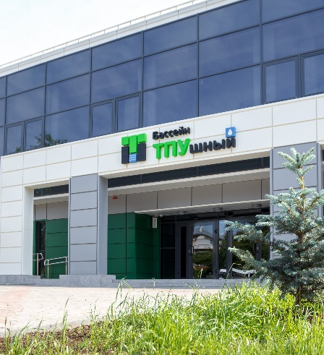
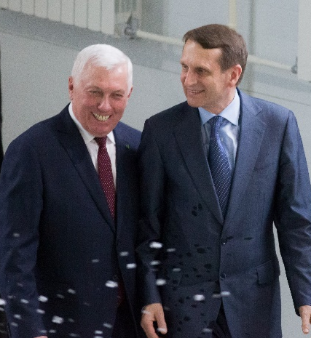
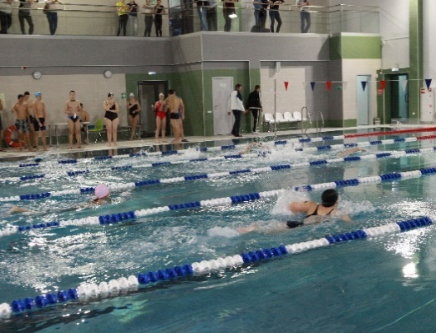
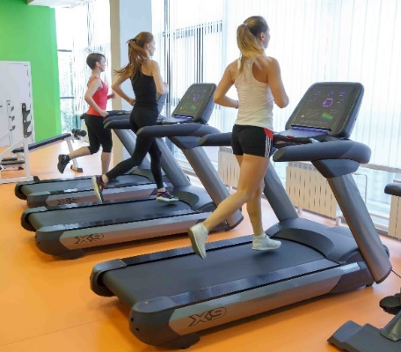
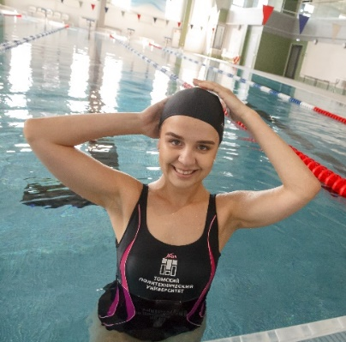
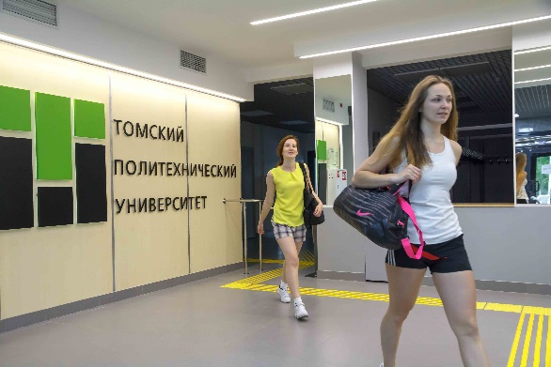
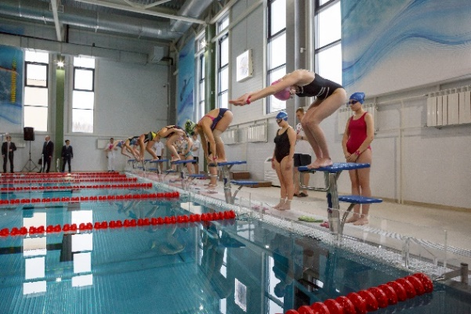
ЗАДАЧА 12. Сдача в эксплуатацию бассейна «ТПУшный» 3 марта 2016 г. и 1-й очереди Научного парка с 6 полностью укомплектованными и готовыми к работе лабораториями к 120-летию ТПУ
12.1. БАССЕЙН «ТПУшный»
Открыт 3 марта 2016 г. с участием Сергея Нарышкина – Председателя Государственной Думы Федерального собрания Российской Федерации
11 мая 2016 г. – начало приема посетителей
С октября 2016 г. – начало занятий по физической культуре у студентов ТПУ
Стоимость строительства объекта - 175,3 млн руб., в том числе 57,8 млн руб. – внебюджетные средства ТПУ

Slide 37
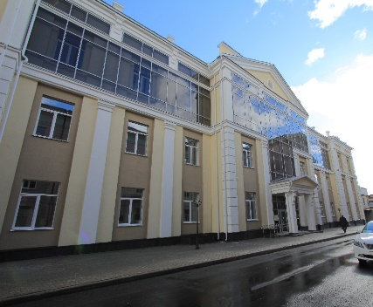
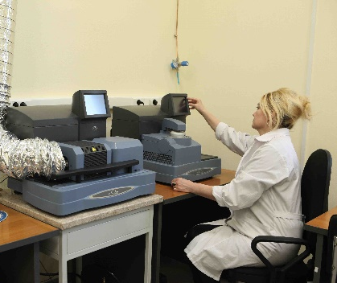
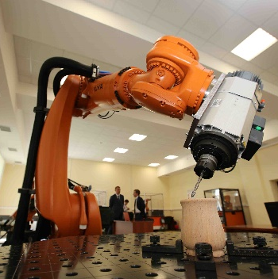
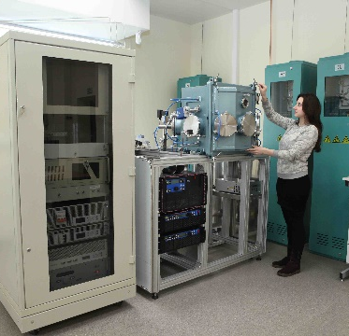
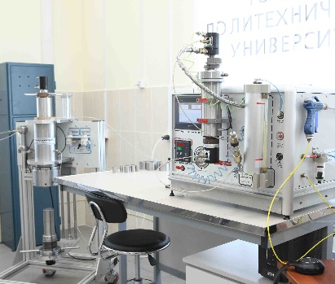
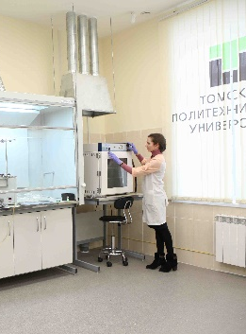
ЗАДАЧА 12. Сдача в эксплуатацию бассейна «ТПУшный» 3 марта 2016 г.
и 1-й очереди Научного парка с 6 полностью укомплектованными и готовыми к работе лабораториями к 120-летию ТПУ
12.2. 1-я очередь НАУЧНОГО ПАРКА
Открытие 11 мая 2016 года в день 120-летия ТПУ
Стоимость строительства объекта – 109,9 млн руб.
Оснащение технологическими трубопроводами газоснабжения и высокого давления, адаптированными системами водопровода и канализации, современной системой приточно-вытяжной вентиляции и кондиционирования, комплексом видеонаблюдения (40 млн руб. – внебюджетные средства ТПУ)
В НАУЧНОМ ПАРКЕ размещены:
  Центр ресурсоэффективного недропользования
  Центр RASA в Томске
  Центр космических технологий
  Центр 3D-печати в условиях космоса
  Центр коллективного пользования «Состав веществ и материалов»
  лаборатория промышленной робототехники

Slide 38
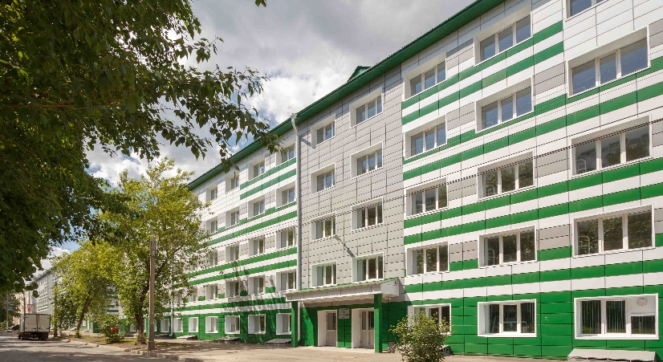
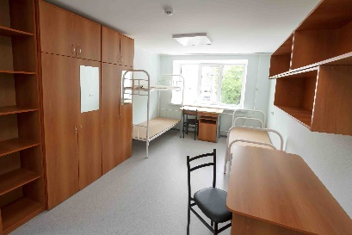
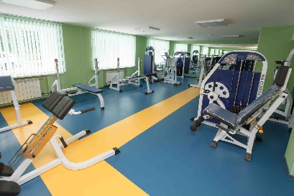
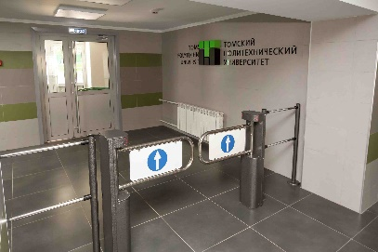
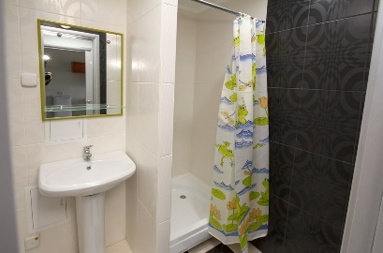
ЗАДАЧА 13. Капитальный ремонт общежития П-18а
и сдача его в эксплуатацию к 1.09.2016 г.
Разработана проектно-сметная документация, получено положительное заключение Государственной экспертизы ОГАУ «Томскгосэкспертиза» на капитальный ремонт общежития и реконструкцию путем устройства теплого перехода между общежитиями по ул. Пирогова,18а и Усова,15б
25 ноября 2016 года заключен договор на выполнение строительно-монтажных работ по объекту «Капитальный ремонт общежития ТПУ № 6 по ул. Пирогова, 18а в г. Томске» стоимостью 162,8 млн руб. (внебюджетные средства ТПУ)
Основные показатели после ремонта:
  общая жилая площадь – 1 839,0 м²
  96 двухместных комнат (18,0 м²)
  6 одноместных комнат (18,5 м²) для маломобильных граждан
  11 мая 2016 г. в день 120-летия ТПУ после капитального ремонта торжественно сдано в эксплуатацию секционное общежитие по ул. Вершинина, 37

Slide 39
ЗАДАЧА 14. Снос 17-го и 13-го корпусов ТПУ с целью подготовки площадки под строительство 2-й и 3-й очереди Научного парка
Получено положительное заключение комиссии Минобрнауки России по оценке последствий принятия решения о реконструкции, модернизации, об изменении назначения или о ликвидации объекта
Подготовлена проектно-сметная документация на демонтаж зданий

Slide 40
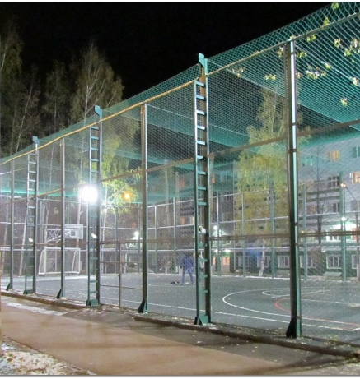
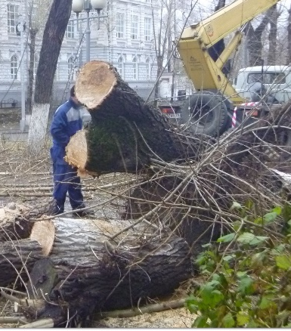
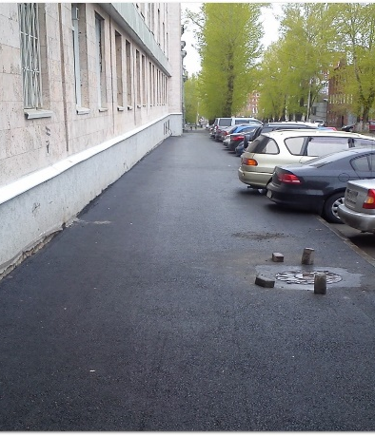
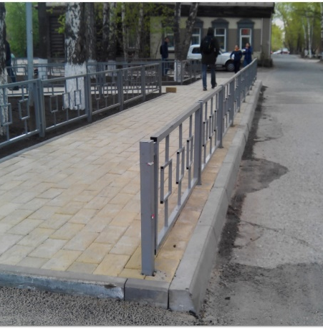
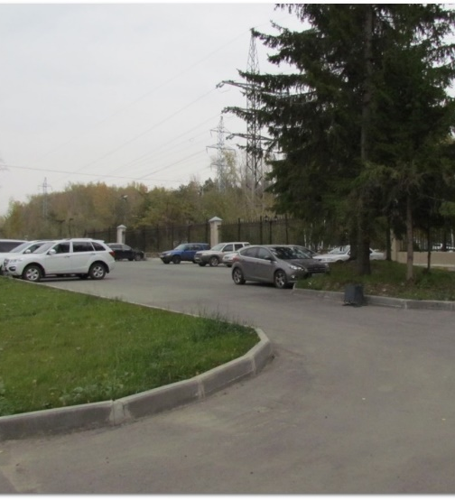
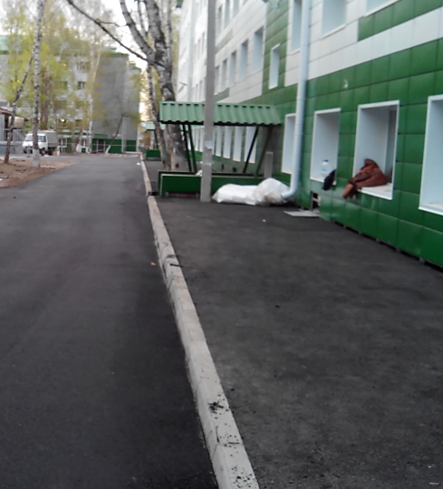
ЗАДАЧА 15. Организация благоустройства территории ТПУ
Благоустроена территория
вокруг новых и капитально отремонтированных объектов:
  бассейна
  Научного парка
  спортплощадки между общежитиями по ул. Вершинина, 46 и 48
  общежития по ул. Вершинина, 37
учебного корпуса № 19 (вдоль ул. Советской)
учебного корпуса № 18 (вдоль ул. Савиных)

Slide 41
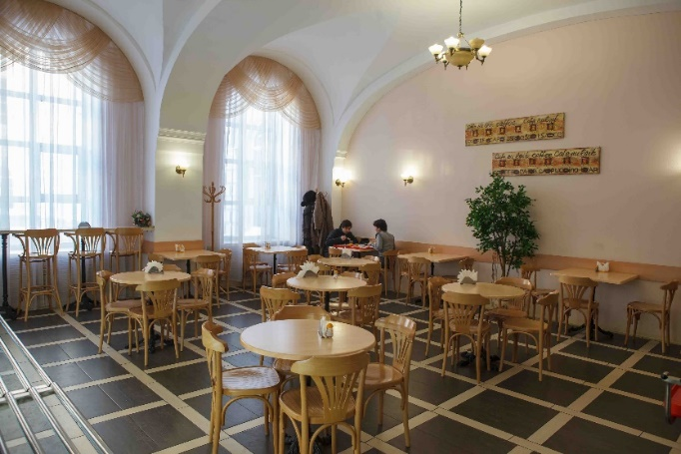
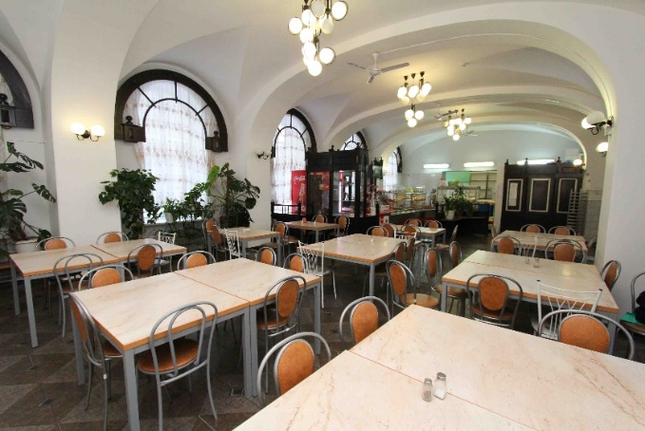
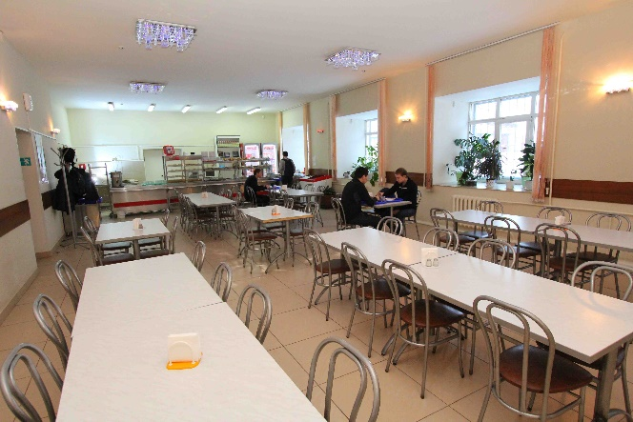
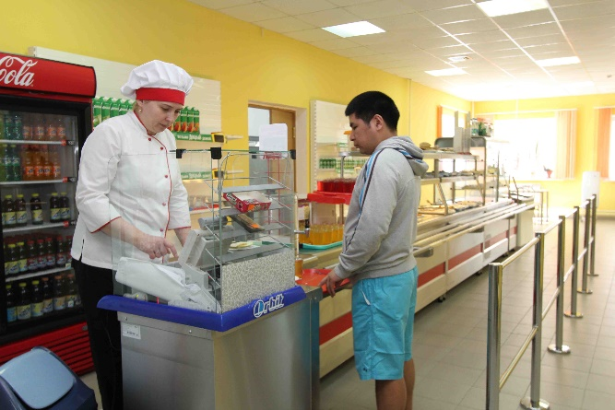
ЗАДАЧА 16. Передача на аутсорсинг столовых и кафе Комбината питания ТПУ и организация действенного общественного контроля качества оказываемых в них услуг
Переданы на аутсорсинг 7 столовых и кафе по адресам: пр. Ленина, 30;
ул. Аркадия Иванова, 4; ул. Советская, 73, стр.1; ул. Пирогова,18,
ул. Вершинина, 39а; пр. Кирова, 4;
ул. Тимакова, 12. Общая площадь помещений – более 1300 м²
4 столовых и кафе по адресам пр. Ленина, 2, стр. 5; ул. Усова, 21/2; ул. Белинского, 51; ул. Усова,15б будут переданы на аутсорсинг в 3-м квартале 2017 г. (общая площадь - более 550 м²)
для контроля качества питания сформированы специальные комиссии, в которые вошли студенты
и сотрудники вуза

Slide 42
ЗАДАЧА 17. Обеспечение дальнейшего роста консолидированного бюджета университета с целью устойчивого развития ТПУ и роста средней заработной платы сотрудников
ВЫПОЛНЕНИЕ ОСНОВНЫХ ФИНАНСОВЫХ ПОКАЗАТЕЛЕЙ Программы повышения конкурентоспособности ТПУ и Программы развития ТПУ как национального исследовательского университета
№ | Наименование показателя | План | Факт
1 | Доля доходов из внебюджетных источников в структуре доходов вуза, % | 35 | 35
2 | Доходы НИУ из всех источников финансового обеспечения деятельности (в расчете на 1 НПР), тыс. руб. | 4500 | 4026
3 | Объем НИОКР в расчете на 1 НПР, тыс. руб. | 1400 | 1454,3
4 | Доля доходов от международных программ и грантов в общем объеме от приносящей доход деятельности, % | 9 | 9,3
5 | Отношение средней заработной платы НПР НИУ к средней заработной плате по экономике региона, % | 150 | >200
Основные причины невыполнения п. 2:
Снижение размера субсидии на выполнение госзадания «Образование» в связи с отменой соотношения 1 : 4 и субсидии на реализацию Программы повышения конкурентоспособности ТПУ, капвложений в связи с завершением строительства объектов и работ по модернизации исследовательского ядерного реактора
Недовыполнение плана по привлечению средств от приносящей доход деятельности (ПДД)

Slide 43
ЗАДАЧА 17. Обеспечение дальнейшего роста консолидированного бюджета университета с целью устойчивого развития ТПУ и роста средней заработной платы сотрудников
ФОНД ОПЛАТЫ ТРУДА (ФОТ) С УЧЕТОМ СТРАХОВЫХ ВЗНОСОВ (МЛН РУБ.) И СРЕДНЕНАЧИСЛЕННАЯ ЗАРАБОТНАЯ ПЛАТА (РУБ).
Показатели | 2015 г. | 2016 г. | Разница, %
ФОТ, всего, | 3 983 | 3 610 | - 9,4
в том числе от приносящей доход деятельности | 903 | 887 | - 1,8
Зарплата в целом по ТПУ | 47 470 | 47 076 | - 0,8
Зарплата ППС | 72 117 | 73 229¹⁾ | + 1,5
1) 207 % от средненачисленной зарплаты по Томской области (35 300 руб.)
Объем средств, выделенных на социальную поддержку студентов и сотрудников ТПУ - 173,5 млн руб. (плюс 15 млн руб. к 2015 г.)

Slide 44

ЗАДАЧА 18. Разработка программы эффективного расходования бюджетных и внебюджетных средств на 2016–2018 гг.
Программа повышения эффективности расходования средств
на период до 2017 г. утверждена приказом от 29.07.2015 г. № 9958
План мероприятий по реализации Программы повышения эффективности расходования средств на 2016 год утвержден приказом от 15.07.2016 г. № 8740
Экономия на конкурсных процедурах:
Объявлено 625 закупок на сумму
955 млн руб.
Заключено договоров на сумму 677 млн руб.
Экономия составила 278 млн руб. (29 %)
Результаты претензионно-исковой работы:
Предъявлено ответчикам 39 исков на сумму 40,8 млн руб.
Взыскано с ответчиков 28,1 млн руб. (68,9 %)
Экономия от передачи на аутсорсинг клининговых услуг – до 1,7 млн руб. в месяц (за 20 месяцев экономия составила 34,1 млн руб.)
В 2016 г. почти на 3 % снижено потребление электроэнергии и более чем на 8 % – воды

Slide 45
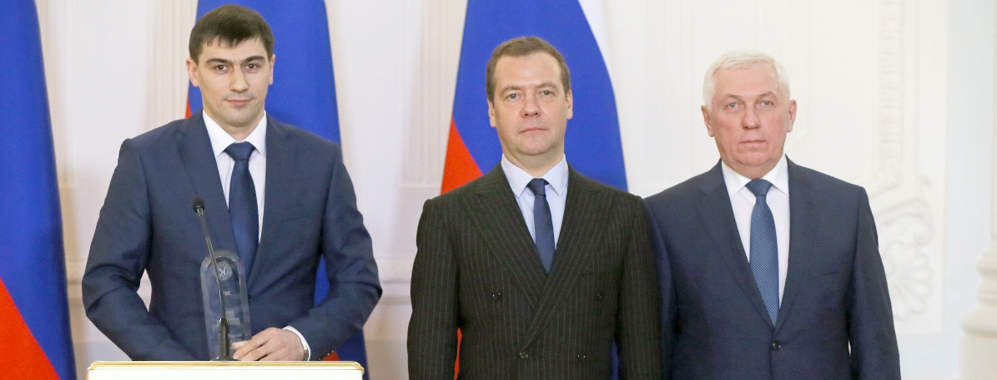
ЗАДАЧА 19. Выдвижение работ на соискание Премии Правительства Российской Федерации в области образования и в области науки и техники, в том числе для молодых ученых
В области образования
«Сетевая модель организации магистерской подготовки в области ядерной медицины для повышения качества оказания онкологической медицинской помощи населению Российской Федерации»
В области науки и техники
«Создание и внедрение технологий, обеспечивающих надежность и безопасность конструкций для новой ракетно-космической техники»
Поддержано включение сотрудников ТПУ в составы авторских коллективов:
Московского технологического университета (МИРЭА) – В.А. Касьянова, С.В. Чахлова
Центрального научно-исследовательского радиотехнического института – В.М. Зыкова, А.П. Суржикова
В области науки и техники для молодых ученых
«Ресурсоэффективная технология моторных топлив»
В 2016 году Томский политехнический университет стал лауреатом Премии Правительства Российской Федерации в области качества

Slide 46
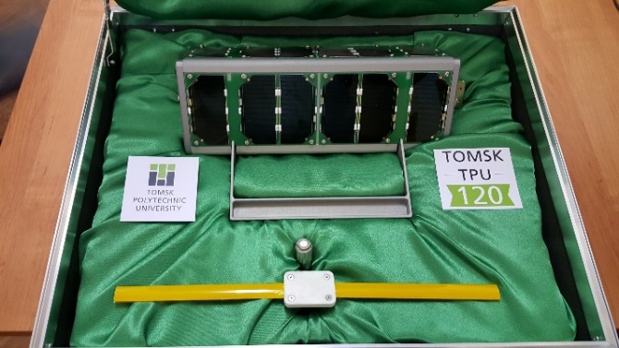
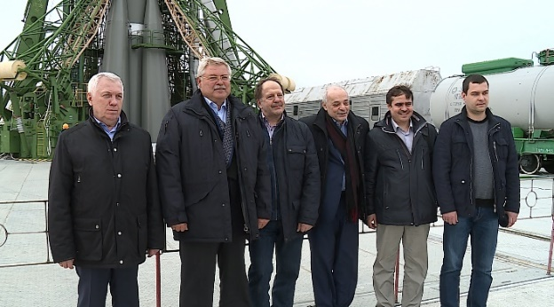
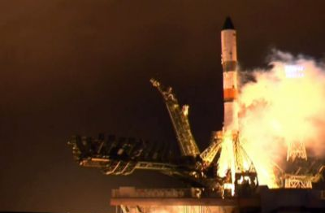
ЗАДАЧА 20. Создание и подготовка к запуску в космос спутника «Томск-ТПУ-120»
Спутник «Томск-ТПУ-120» – первый в мире космический аппарат, созданный с использованием 3D-технологий
Этапы подготовки:
2014 г. – идея создания спутника
2015-2016 гг. – разработка и изготовление спутника в научно-образовательном центре «Современные производственные технологии» ТПУ совместно с РКК «Энергия» и ИФПМ СО РАН
25 января 2016 г. – запись студентами ТПУ поздравлений с юбилеем вуза на 11 языках: русском, английском, немецком, французском, португальском, китайском, арабском, татарском, казахском, хинди и испанском
31 марта 2016 г. – запуск спутника с космодрома Байконур в составе транспортно-грузового корабля «Прогресс МС-02»
На запуске присутствовала делегация в составе Губернатора Томской области, председателя Наблюдательного совета ТПУ Сергея Жвачкина, ректора ТПУ Петра Чубика, советника президента РКК «Энергия» Александра Чернявского, директора ИФПМ СО РАН Сергея Псахье, директора ИФВТ ТПУ Алексея Яковлева, руководителя САЕ ТПУ «Космическое материаловедение» Евгения Колубаева

Slide 47
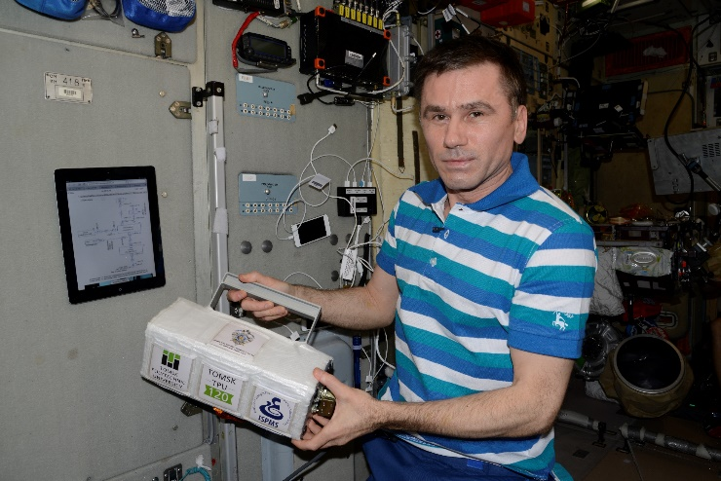
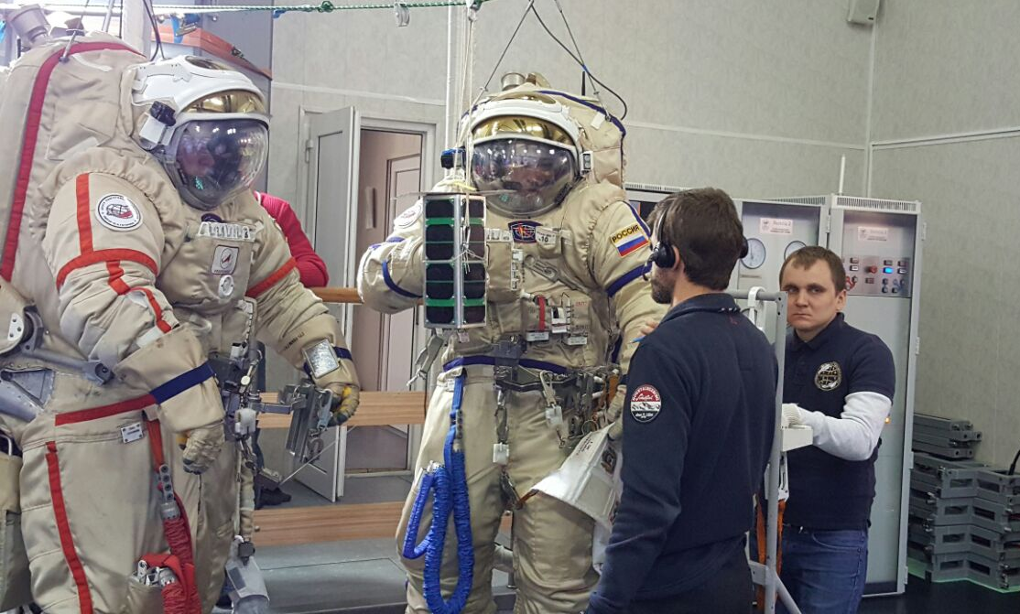
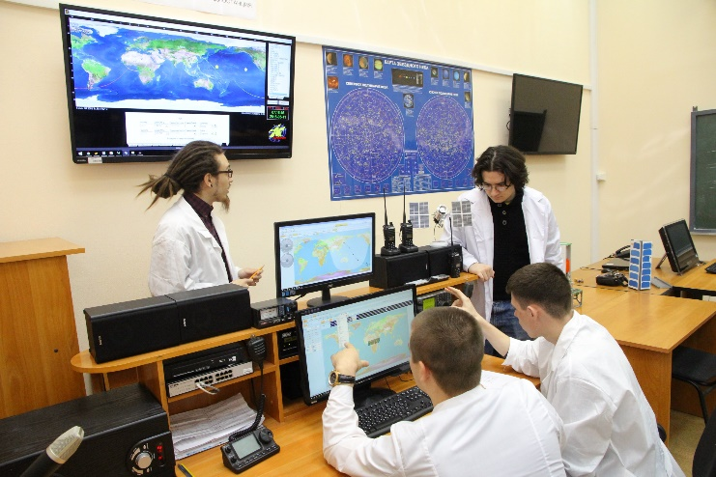
ЗАДАЧА 20. Создание и подготовка к запуску в космос спутника «Томск-ТПУ-120»
2 апреля 2016 г. – успешная пристыковка транспортно-грузового корабля «Прогресс МС-02» к Международной космической станции (МКС)
10 и 11 мая 2016 г. – трансляция со спутника «Томск-ТПУ-120», находящегося на борту МКС, поздравлений с юбилеем вуза
январь 2017 г. – серия тренировок российских космонавтов Федора Юрчихина, Сергея Рязанского и Александра Мисуркина по запуску спутника в открытый космос в Научно-исследовательском испытательном центре подготовки космонавтов имени Ю.А. Гагарина
август 2017 года – планируемый запуск спутника в открытый космос

Slide 48
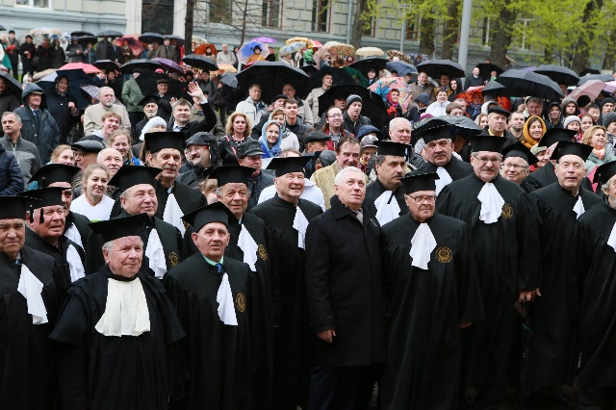
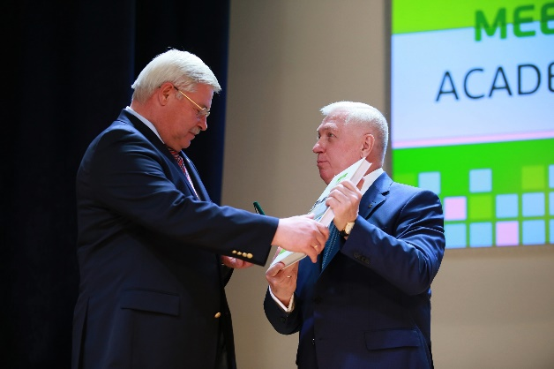
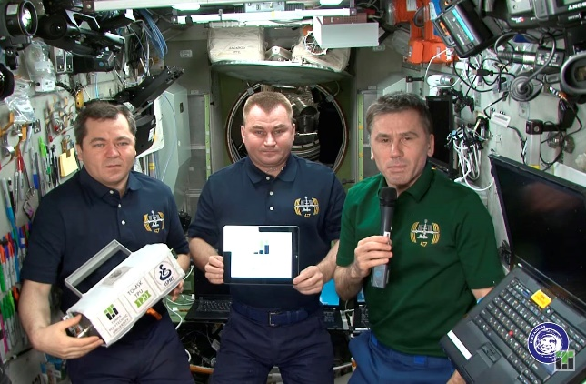
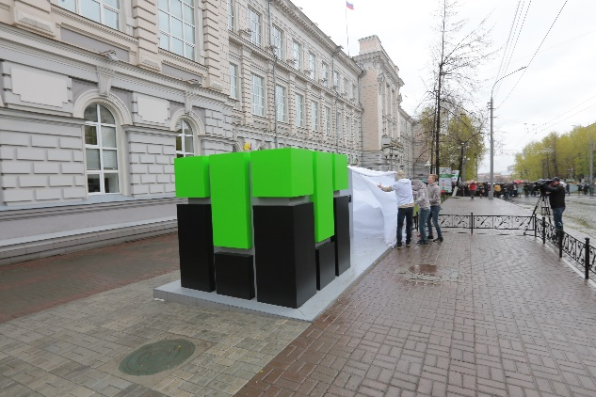
ЗАДАЧА 21. Организация подготовки и празднования 120-летия
со дня основания ТПУ в соответствии с утвержденным планом
Оргкомитет, рабочие группы, двуязычный сайт 120.tpu.ru
Более 2500 приглашений
Молебен в Часовне Домны Томской
Спецгашение почтового штемпеля одного дня
Митинг «Парад эпох» у главного корпуса ТПУ с участием трех ректоров
Открытие стелы «Куб»
Торжественное заседание Ученого совета с поздравлениями со
120-летием ТПУ от космонавтов с МКС

Slide 49
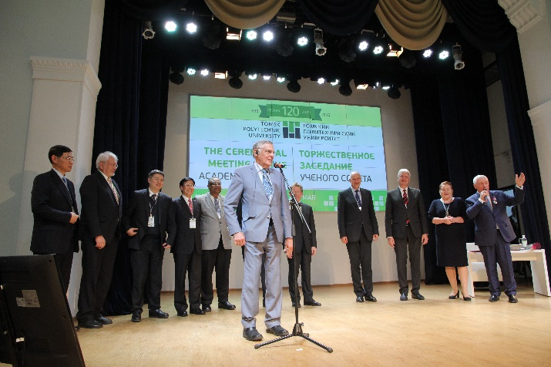
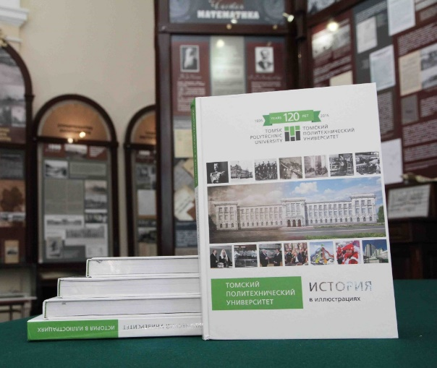





ЗАДАЧА 21. Организация подготовки и празднования 120-летия
со дня основания ТПУ в соответствии с утвержденным планом
Инаугурация Почетного члена ТПУ
(Дан Шехтман), Почетного профессора ТПУ (Максим Титов) и Почетного выпускника ТПУ (Геннадий Месяц)
Праздничный концерт и ректорский прием в Большом концертном зале
Фотоальбом «Томский политехнический университет: история в иллюстрациях»
Книга «Сто двадцать выдающихся политехников»
Юбилейная медаль «120 лет ТПУ»
Международный форум по нанотехнологиям
Международный форум ресурсоэффективности
Ряд выставок и др.

Slide 50


НОВОСЕЛЬЯ ГОДА
Бассейн «ТПУшный» – чаша с плавательным бассейном 25 x 16 м на шесть дорожек, два спортивных зала
Первая очередь Научного парка ТПУ с 6-ю центрами и лабораториями
Заселение нового 17-этажного общежития, завершение санации 7 общежитий и капитальный ремонт секционного общежития по ул. Вершинина, 37
Завершение полуторагодовой модернизации и запуск исследовательского ядерного реактора ТПУ
Полное восстановление после пожара Центра учебных геологических практик в Хакасии
Многофункциональная спортивная площадка между общежитиями по ул. Вершинина, 46 и 48
Центр объемной реконструкции
Научно-образовательный центр «Международный сетевой центр ресурсных испытаний материалов»
Новые классы Лицея при ТПУ: Атом-класс и IT-класс
Инжиниринговый центр неорганических материалов
Обновление Выставочного центра ТПУ

Slide 51
ПРИЗНАНИЯ ГОДА
Премия Правительства Российской Федерации в области качества
Победа во Всероссийском конкурсе образовательных учреждений высшего профессионального образования на лучшее студенческое общежитие в номинации «Лучший студенческий городок»
звание «Почетный член ТПУ»
Дан Шехтман, лауреат Нобелевской премии по химии, профессор Техниона, председатель Международного научного совета ТПУ
звание «Почетный профессор ТПУ»:
Анатолий Титов, генеральный директор «Газпром трансгаз Томск»
Максим Титов, сотрудник комиссариата атомной энергии Франции, научный секретарь коллаборации RD51 CERN
звание «Почетный выпускник ТПУ»:
Геннадий Месяц, профессор кафедры высоковольтной электрофизики и сильноточной электроники ТПУ, заведующий отделом Физического института имени П.Н. Лебедева РАН, академик РАН
Михаил Курленя, главный научный сотрудник Института горного дела им. Н.А. Чинакала СО РАН, академик РАН
Степан Шварцев, профессор кафедры гидрогеологии, инженерной геологии и гидрогеоэкологии ТПУ
Анатолий Брехунцов, генеральный директор ОАО «Сибирский научно-аналитический центр» (г. Тюмень)

Slide 52
ПРИЗНАНИЯ ГОДА
Государственные награды:
Петр Чубик, ректор, - орден Александра Невского
Нина Колпакова, профессор кафедры физической и аналитической химии, - почетное звание «Заслуженный работник высшей школы Российской Федерации»
Владимир Вавилов, заведующий лабораторией тепловых методов контроля, - медаль ордена «За заслуги перед Отечеством» II степени
Юрий Юшков, главный эксперт лаборатории № 46, - медаль ордена «За заслуги перед Отечеством» II степени
Егор Язиков, заведующий кафедрой геоэкологии и геохимии, - Почетная грамота Президента Российской Федерации
Василий Горев, начальник военной кафедры, - Благодарность Президента Российской Федерации
Валентин Борисов, заместитель начальника военной кафедры, - Благодарность Президента Российской Федерации
Николай Поздняков, старший преподаватель военной кафедры, - Благодарность Президента Российской Федерации

Slide 53
ПРИЗНАНИЯ ГОДА
Избрания
В Российскую академию наук (РАН):
Николай Ратахин, заведующий кафедрой высоковольтной электрофизики и сильноточной электроники (избран действительным членом РАН)
Сергей Алексеенко, профессор кафедры парогенераторостроения и парогенераторных установок (избран действительным членом РАН)
Игорь Семилетов, профессор кафедры геологии и разведки полезных ископаемых (избран членом-корреспондентом РАН)
Дан Шехтман, председатель Международного научного совета ТПУ, Нобелевский лауреат (избран иностранным членом РАН)
В законодательные органы власти
Петр Чубик, ректор, избран депутатом Законодательной Думы Томской области

Slide 54
ПРИЗНАНИЯ ГОДА
Научные школы профессора Эмилии Иванчиной и профессора Гения Кузнецова – победители конкурса грантов Президента Российской Федерации на поддержку ведущих научных школ
Антон Галажинский, заведующий Международной лабораторией математической физики, профессор, удостоен Почётного звания «Профессор Российской академии наук»
Победа в конкурсе по Постановлению Правительства Российской Федерации № 218 «Разработка и организация высокотехнологичного производства масштабируемых систем энергоэффективных мехатронных устройств и интеллектуальных систем управления для альтернативной энергетики и других применений» (с АО «НПФ «Микран»)
Продление на 2017–2018 гг. мегагрантов, выполняемых в рамках Постановления Правительства Российской Федерации № 220:
«Оценка и улучшение социального, экономического и эмоционального благополучия пожилых людей», руководитель - профессор Фабио Касати (Италия)
«Исследование Сибирского арктического шельфа как источника парниковых газов планетарной значимости», руководитель - профессор Игорь Семилетов (США)

Slide 55
ПРИЗНАНИЯ ГОДА
Разработка заведующего кафедрой автоматизации теплоэнергетических процессов, профессора Павла Стрижака «Программно-аппаратный комплекс для контроля зажигания топлива локальными источниками энергии» названа РАН одним из важнейших научных достижений, полученных в вузовском секторе науки
Мария Сурменева, старший научный сотрудник Центра технологий ФТИ, удостоена Национальной премии за достижения в науке и инновациях «Scopus Award Russia – 2016»
Михаил Андреев, доцент ЭНИН, руководитель научного коллектива - победителя XIII Общероссийского конкурса молодежных исследовательских проектов «Энергия молодости»
Журнал «Известия Томского политехнического университета. Инжиниринг георесурсов» прошел экспертизу и будет индексироваться в базе данных Scopus
Лицей при Томском политехническом университете занял восьмую строчку в списке 200 лучших школ страны по версии крупнейшего российского рейтингового агентства RAEX (Эксперт РА)
ТПУ стал одним из 20 российских центров подготовки волонтеров для XIX Всемирного фестиваля молодежи и студентов - 2017

Slide 56



ПРИЗНАНИЯ ГОДА
Медали РАН:
  Дмитрий Глушков (ЭНИН)
  Александр Брагин (ЭНИН)
  Иван Розаев (ЭНИН)
  Дмитрий Стариков (ИК)
  Евгений Рыбаков (ИК)
Гранты Президента РФ для аспирантов и молодых ученых:
  Елена Ивашкина (ИПР)
  Марат Билалутдинов (ЮТИ)
  Дмитрий Глушков (ЭНИН)
  Инна Лежнина (ИНК)
  Степан Линник (ИФВТ)
  Сергей Мартемьянов (ИНК)
  Евгений Плотников (ИПР)
  Роман Сурменев (ФТИ)
  Мария Сурменева (ФТИ)
  Дмитрий Феоктистов (ЭНИН)
ТПУ вошел в тройку вузов-лидеров по количеству медалей РАН (5 медалей), стал вторым по количеству стипендий Президента Российской Федерации (16 стипендий) и третьим по количеству грантов Президента Российской Федерации для аспирантов и молодых ученых (10 грантов)
Команда студентов под руководством ассистента кафедры информационных систем и технологий ТПУ Павла Хаустова (входит в топ-200 лучших программистов мира) стала финалистом чемпионата мира по программированию ACM ICPC

Slide 57





ВИЗИТЫ ГОДА
Сергей Нарышкин – Председатель Государственной Думы Федерального собрания Российской Федерации
Дмитрий Рогозин – Заместитель Председателя Правительства Российской Федерации
Сергей Меняйло – Полномочный представитель Президента Российской Федерации в СФО
Сергей Катырин – Президент Торгово-промышленной палаты Российской Федерации
Борис Титов – уполномоченный при Президенте Российской Федерации по защите прав предпринимателей
Леонид Горнин – заместитель Министра финансов Российской Федерации
Валентин Гапанович – старший вице-президент компании «Российские железные дороги»
Александр Калери – первый летчик-космонавт Российской Федерации
Александр Мисуркин – космонавт-испытатель отряда космонавтов ГК «Роскосмос»
Ли Цзянзюнь – ректор Тяньцзиньского университета (КНР)
Го Донмин – ректор Даляньского политехнического университета (КНР)
Дзюн Уэно – Президент Токийского столичного университета
Петр Конвалинка – ректор Чешского технического университета
Карел Мелзох – ректор Химико-технологического университета (Чехия)

Slide 58
СОЮЗЫ ГОДА
Международные коллаборации:
  Европейский центр ядерных исследований СERN (Швейцария)
  Национальный синхротронный центр DESY (Германия)
  Организация по изучению высокоэнергетических ускорителей KEK (Япония)
  Сетевой университет BRICS (ТПУ – координатор работы международной группы «Водные ресурсы и борьба с их загрязнением»)
Отечественные коллаборации:
  Сетевой университет Ростехнадзора
  Консультационный совет при ФАНО по вопросам, связанным с созданием ФГБНУ «Томский национальный исследовательский медицинский центр Российской академии наук»
  Межведомственный совет при ФАНО по вопросам, связанным с формированием и реализацией комплексного плана научных исследований «Перспективные материалы с многоуровневой иерархической структурой для новых технологий и надежных конструкций»
Соглашения года:
  Московский государственный технический университета им. Н.Э. Баумана
  Российская венчурная компания
  ООО «Mail.ru Group»
  Дальневосточное отделение Российской академии наук
  ОАО «КАМАЗ»

Slide 59






СПОРТИВНЫЕ ПОБЕДЫ ГОДА
Дмитрий Журман – обладатель трех золотых медалей Кубка мира по плаванию в ластах (Томск, сентябрь) и звания «Томич года»
Сергей Усов – победитель первенства мира по жиму штанги лежа (Дания, апрель)
Анатолий Гармонов – золотая медаль чемпионата России среди студентов по тхэквондо
Юрий Борисевич – золотая медаль Кубка России по карате - киокусинкай
Валерия Финашкина – бронзовая медаль Кубка мира по карате (ОАЭ, апрель)
15 медалей
VIII Всероссийского фестиваля студенческого спорта

Slide 60

НАЗНАЧЕНИЯ ГОДА
Лилия Кирьянова, проректор по внешним связям
Сергей Замятин, заместитель проректора по научной работе и инновациям
Артем Боев, директор Института природных ресурсов
Александр Фадеев, директор Института электронного обучения
Руководители САЕ (заместители директоров научно-образовательных институтов по развитию)
  Валерий Рукавишников (ИПР)
  Александр Матвеев (ЭНИН)
  Евгений Колубаев (ИФВТ)
  Игорь Степанов (ИНК)
  Владимир Гузырь (ИСГТ)
  Дмитрий Сонькин (ИК)
  Дмитрий Демянюк (ФТИ)

Slide 61
ТПУ – ВУЗ-ФОРУМ
На базе ТПУ:
  проведено 36 научно-технических мероприятий (28 международных и 8 всероссийских), партнерами которых выступили международные профессиональные сообщества (CERN, International Federation of Automatic Control и др.) и ведущие университеты мира (University of Illinois at Urbana-Champaign, Wuhan University, Imperial College of London, Max Plank Institute of Colloids and Interfaces и др.)
  впервые в российской практике организованы международные форумы по ресурсоэффективности и изучению биогеохимических последствий деградации вечной мерзлоты в Северном Ледовитом океане
ТПУ – организатор уникальных обучающих мероприятий: совместного семинара с Росаккредагентством и Рособрнадзором «Актуальные вопросы государственной аккредитации», стратегической сессии «Управление изменениями» под руководством Андрея Волкова - профессора Московской школы управления «СКОЛКОВО», члена Совета по повышению конкурентоспособности ведущих российских университетов среди ведущих мировых научно-образовательных центров
ТПУ – оператор Форума молодых ученых U-NOVUS 2016
Экспозиции ТПУ были представлены на 53 выставках, в том числе 10 зарубежных и 19 международных. Получено 70 наград, из них 17 медалей (9 международных), 53 диплома (37 - зарубежных и международных)

Slide 62
ТРУДОВЫЕ БУДНИ ГОДА
Проведено 29 заседаний ректората
Рассмотрено 84 внесенных в повестку вопроса:
  8 – по образовательной деятельности
  9 – по науке и инновациям
  9 – по кадровой политике
  12 – по экономике
  7 – по хозяйственным делам
  вопросы, связанные с реализацией Программы повышения конкурентоспособности ТПУ, международным форумом ресурсоэффективности, проектами по Постановлению Правительства Российской Федерации № 218, модернизацией научно-образовательной и социальной инфраструктуры, подготовкой к 120-летию университета и др.
Дано 184 «протокольных» поручений ректора членам ректората - ответственным за различные направления деятельности университета

Slide 63
ОСНОВНЫЕ ЗАДАЧИ 2017 Г.
1. Актуализация, защита (март 2017 г.) и обеспечение реализации «дорожной карты» Программы повышения конкурентоспособности ТПУ на 2017 г. с усилением фокусировки её на предметные рейтинги, а также актуализация и защита (октябрь 2017 г.) «дорожной карты» Программы на 2018–2020 гг.
2. Организация устойчивого развития университета в условиях бюджетных ограничений
3. Внедрение более совершенной системы эффективного контракта для административно-управленческого персонала (АУП), сервисных служб и НПР, включающей для последних оценку качества учебно–методической работы
4. Повышение эффективности финансового менеджмента, в том числе работы системы обеспечения экономической безопасности ТПУ
5. Организация работы Проектного офиса как центра разработки, актуализации и организации выполнения программ развития ТПУ

Slide 64
ОСНОВНЫЕ ЗАДАЧИ 2017 Г.
6. Применение льготных норм учебной нагрузки для расчета штатной численности ППС при обучении магистрантов и аспирантов
7. Создание общеуниверситетского студенческого деканата
8. Формирование долгосрочных баз практик и повышение доли обучающихся, проходящих практику на реальном производстве, не менее чем на 10 % в год
9. Развитие сетевого взаимодействия в рамках:
  сетевых университетов (БРИКС, Ростехнадзора), консорциумов, технологических платформ
  сетевых образовательных программ, в том числе на английском языке
  соорганизации олимпиад НТИ, Газпрома, АИРР
  договоров о сотрудничестве с СО РАН, ДВО РАН и др.
  проектов НТИ, ФПИ, АСИ и др.

Slide 65
ОСНОВНЫЕ ЗАДАЧИ 2017 Г.
10. Разработка и реализация стратегии подготовки кадров высокой и высшей квалификации, направленной на рост остепененности ППС ТПУ до 100 %
11. Создание системы для повышения качества заявок (проектов) и рост на этой основе объемов госбюджетных НИР, выполняемых по ПП–218, ПП–220; проектам ФЦП, РНФ, РФФН, РГНФ, НТИ, ФПИ, Минпромторга, Минобороны, Минэнерго, Минэкономразвития, МЧС и др.
12. Расширение числа госкорпораций и частных компаний, реализующих программы своего инновационного развития (ПИРы) с участием ТПУ, организация системной работы с ними, в том числе путем создания института кураторов из числа руководителей университета, и рост на этой основе объемов хоздоговорных НИОКР
13. Разработка стратегии коммерциализации знаний (становления ТПУ университетом третьего поколения)
14. Организация конкурсного набора в магистратуру и аспирантуру

Slide 66
ОСНОВНЫЕ ЗАДАЧИ 2017 Г.
15. Капитальный ремонт общежития по ул. Пирогова, 18а и сдача его в эксплуатацию к 1.09.2017 г.
16. Разработка проектно-сметной документации (ПСД) на реконструкцию НТБ
17. Снос азотно-кислородной станции, 17-го и 13-го корпусов и подготовка площадки под строительство 2-й и 3-й очереди Научного парка
18. Организация привлечения средств на разработку ПСД и реализацию необходимых мероприятий по перемещению Лицея при ТПУ в 8-й учебный корпус (крыло вдоль ул. Советской)
19. Подготовка 200 волонтеров к организации и проведению XIX Всемирного фестиваля молодежи и студентов (г. Сочи, октябрь 2017 г.)
20. Интенсификация процесса развития основного персонала ТПУ в части знания (изучения) английского языка
21. Рост численности штатных профессоров и штатных НПР – выпускников PhD–докторантур зарубежных вузов
22. Модернизация IT-инфраструктуры ТПУ, в том числе создание общеуниверситетской службы IT-поддержки

Slide 67
СПАСИБО ЗА ВНИМАНИЕ!

